Slide 1
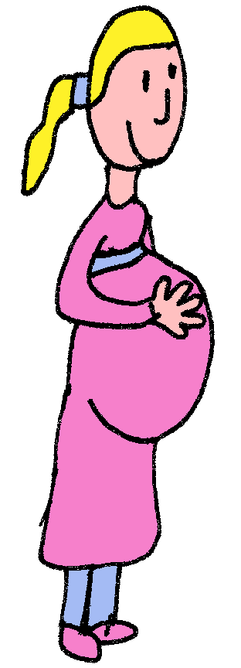
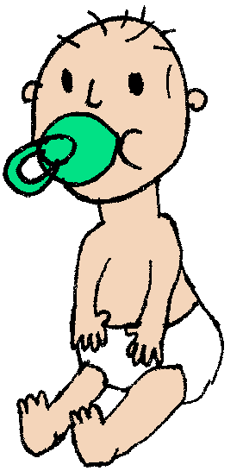
Digibordles schaduwen familie
makkelijk
moeilijk

Slide 2
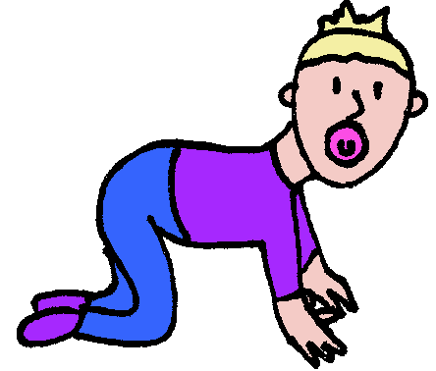
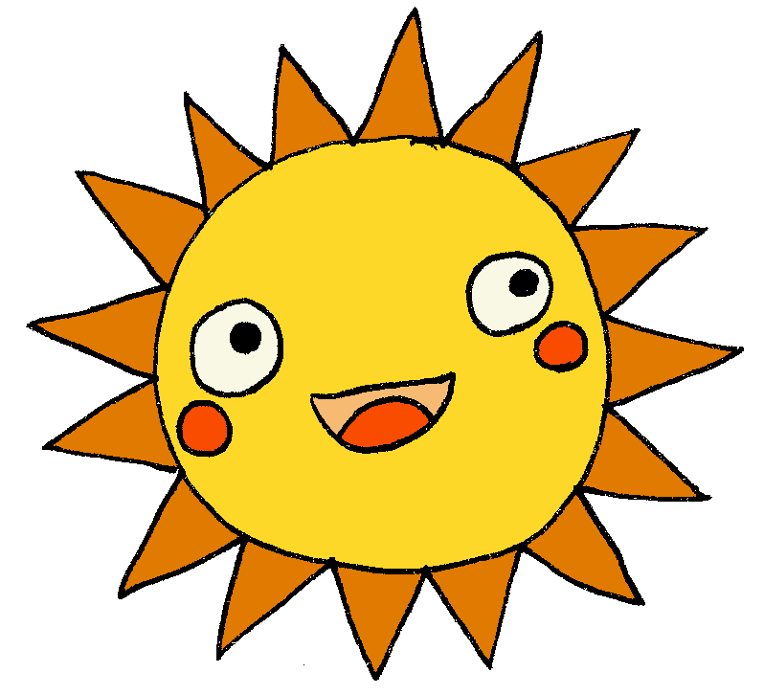
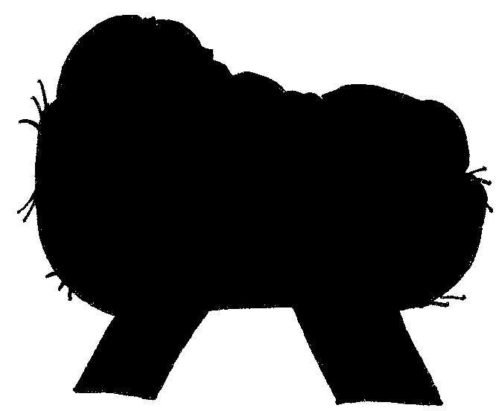
Zoek de juiste schaduw.

Slide 3
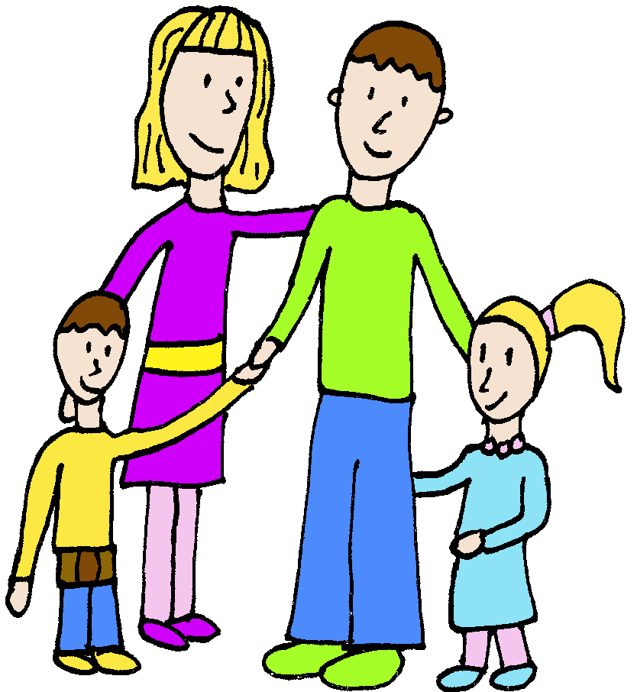
Zoek de juiste schaduw.

Slide 4
Zoek de juiste schaduw.

Slide 5
Zoek de juiste schaduw.

Slide 6
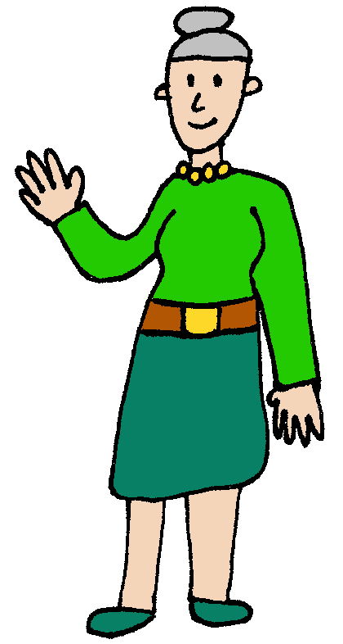
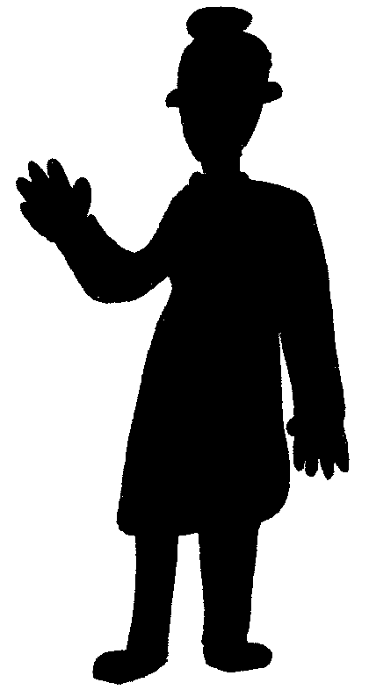
Zoek de juiste schaduw.

Slide 7
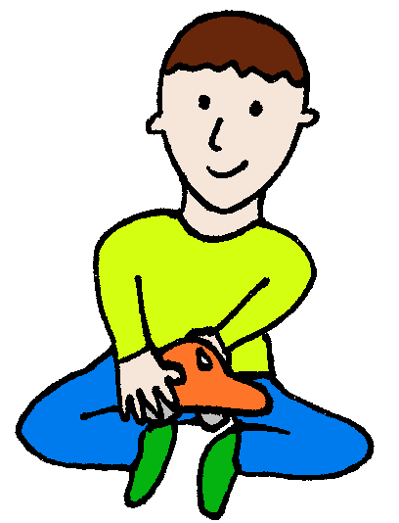
Zoek de juiste schaduw.

Slide 8
Zoek de juiste schaduw.

Slide 9
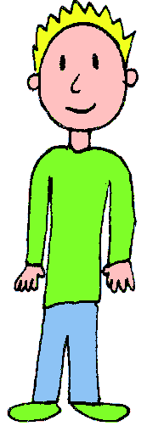
Zoek de juiste schaduw.

Slide 10
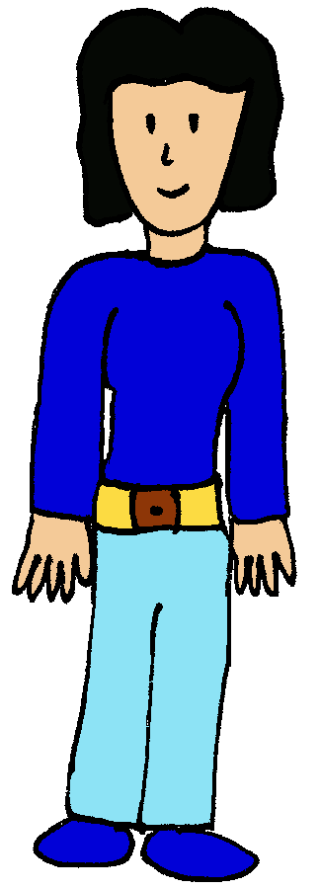
Zoek de juiste schaduw.

Slide 11
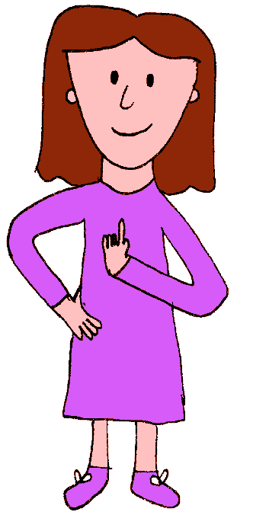
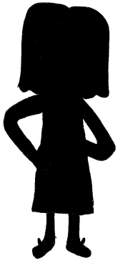
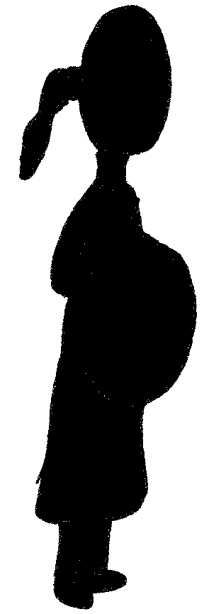
Zoek de juiste schaduw.

Slide 12
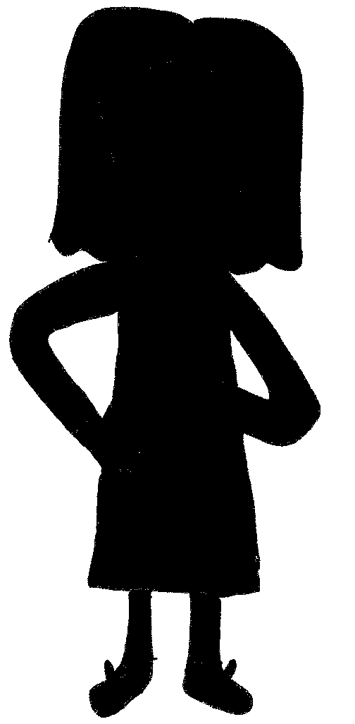
Zoek de juiste schaduw.

Slide 13
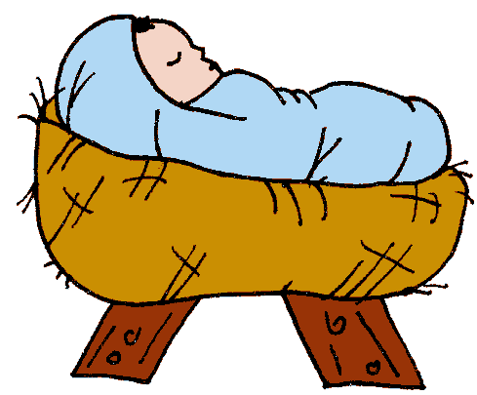
Zoek de juiste schaduw.

Slide 14
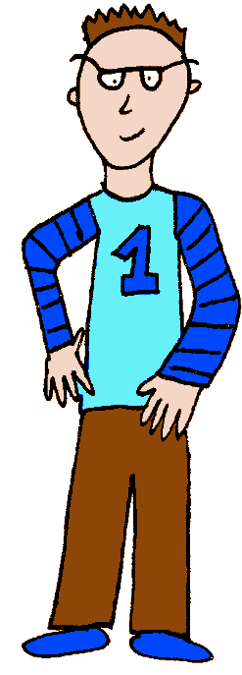
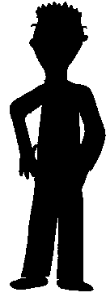
Zoek de juiste schaduw.

Slide 15
Zoek de juiste schaduw.

Slide 16
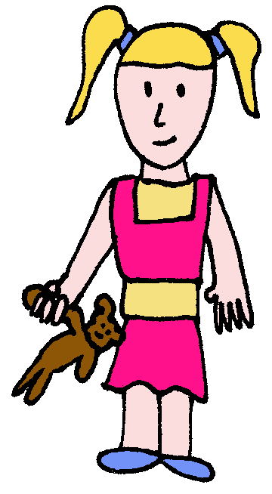
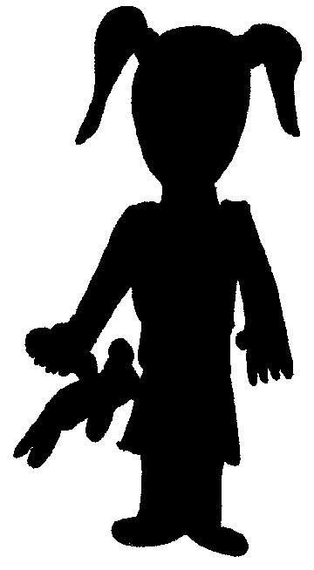
Zoek de juiste schaduw.

Slide 17
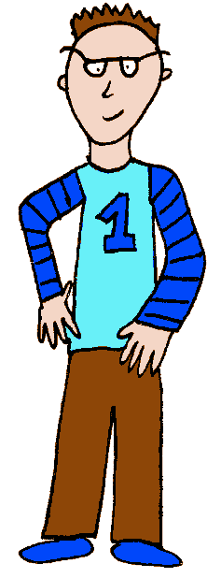
Goed gedaan!

Slide 18
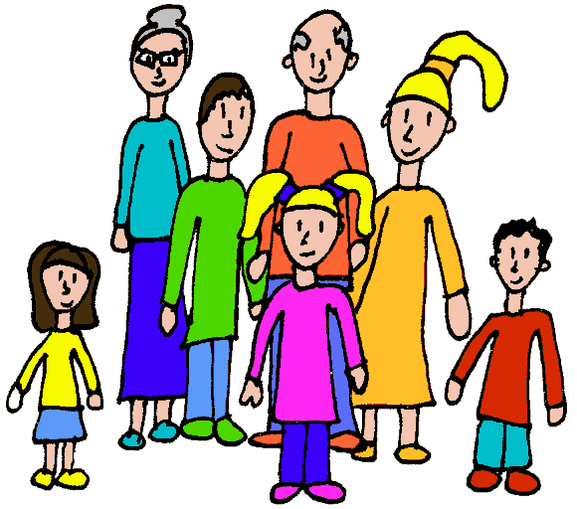
Zoek de juiste schaduw.

Slide 19
Zoek de juiste schaduw.

Slide 20
Zoek de juiste schaduw.

Slide 21
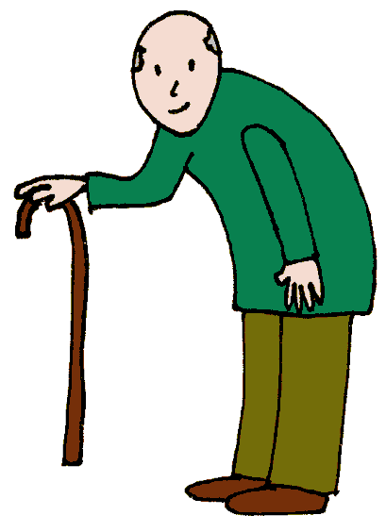
Zoek de juiste schaduw.

Slide 22
Zoek de juiste schaduw.

Slide 23
Zoek de juiste schaduw.

Slide 24
Zoek de juiste schaduw.

Slide 25
Zoek de juiste schaduw.

Slide 26
Zoek de juiste schaduw.

Slide 27
Zoek de juiste schaduw.

Slide 28
Zoek de juiste schaduw.

Slide 29
Zoek de juiste schaduw.

Slide 30
Zoek de juiste schaduw.

Slide 31
Zoek de juiste schaduw.

Slide 32
Zoek de juiste schaduw.

Slide 33
Goed gedaan!

